Slide 1

Порошковые дифракционные исследования
низкоразмерных магнетиков
«Дифракция нейтронов - 2015» А.И. Курбаков Гатчина, ПИЯФ, 18.02.2015

Slide 2

Нейтронные дифракционные исследования сложных оксидов пониженной размерности
(цепочечная или слоистая кристаллическая структура)
Сложные слоистые оксиды редкоземельных, щелочных и переходных металлов могут быть твёрдыми электролитами с очень высокой ионной проводимостью, перспективными электродными материалами аккумуляторов, новыми высокоэффективными фотокатализаторами, материалами спинтроники ( в том числе мультиферроиками)
КМС манганиты со структурой перовскита
Sm_{0.5-y}Pr_{y}Sr_{0.5}MnO₃
(Г.В. Сарапин)
Манганиты-мультиферроики с ромбической перовскитной и гексагональной неперовскитной структурой
Yb_{1-x}Sr_{x}MnO₃
(Г.В. Сарапин)
Слоистые соединения с сотообразной кристаллической структурой
Na₃Co₂SbO₆ (А.А. Кунцевич)
Li₃Ni₂SbO₆ and Na₃Ni₂SbO₆ (РНСИКС-2014)
Na₂Ni₂TeO₆ (РНСИКС-2014)
Браунмиллеритоподобные слоистые соединения
Sr₂Co_{1.2}Ga_{0.8}O₅
Спиновые фрустрированные слоистые оксиды
MnSb₂O₆
«Дифракция нейтронов - 2015» А.И. Курбаков Гатчина, ПИЯФ, 18.02.2015
1

Slide 3
Соавторы работы
В.Б. Налбандян
Южный федеральный университет (г.Ростов)
Химфак
E.A. Зверева, А.Н. Васильев
МГУ, Физфак, кафедра низких температур и сверхпроводимости
В.В. Чернышев
МГУ, Химфак, лаборатория структурной химии
Е.В. Антипов, С. Я. Истомин
МГУ, Химфак, Кафедра электрохимии
G. Andre, F. Damay
LLB, France
A. Senyshyn
HMLZ, Technische Universität München
А.Л. Малышев, А.А. Кунцевич,
Е.А. Церковная, Смирнов О.П., Кучугура М.Д.
ПИЯФ НИЦ «КИ»
«Дифракция нейтронов - 2015» А.И. Курбаков Гатчина, ПИЯФ, 18.02.2015
2

Slide 4
Сложные оксиды с перовскито-подобными слоистыми структурами
Объекты изучения - оксиды, различающиеся как по толщине перовскитного слоя так и катионному составу
Особенности структуры таких перовскитоподобных слоистых фаз - чередование блоков структурного типа перовскита AВO₃ и фрагментов другой самой разнообразной структуры, в том числе и
органической.
фазы Раддлесдена-Поппера: A_{n}A'B_{n}O_{3n+1} – манганиты, кобальтиты, Li₂SrTa₂O₇,
фазы Диона-Якобсона: A_{n-1}А'B_{n}O_{3n+1} – H_{x}Na_{1-x}NdTiO₄
фазы Ауривиллиуса: A_{n-1}А'₂В_{n}O_{3n+3}– LaBi₂NbTiO₉, NdBi₂NbTiO₉, LaBi₂TaTiO₉, NdBi₂TaTiO₉,
где A - Ln, A' – ЩЭ, ЩЗЭ или металл, В -d-элемент.
фазы AА'В_{n+1}O_{3n+3} - NaTeNi₂O₆, LiTeMn₂O₆
фазы A_{n+2}А'В_{n+1}O_{3n+3} - Na₃SbNi₂O₆, Na₃SbCo₂O₆, Li₃SbNi₂O₆,
где A - ЩЭ, A' - металлоид, В -d-элемент.
браунмиллериты A₂B₂O₅ и браунмиллеритоподобные соединения A_{n+1}B_{n}B'O_{3n+2}, где A, B, B' – катионы, O – кислород,
n – число октаэдрических слоёв в элементарной ячейке.
«Дифракция нейтронов - 2015» А.И. Курбаков Гатчина, ПИЯФ, 18.02.2015
3

Slide 5
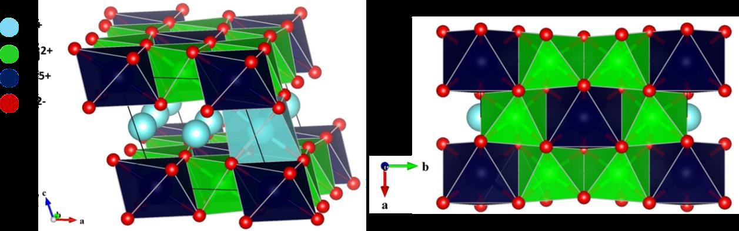
Li₃Ni₂SbO₆ и Na₃Ni₂SbO₆
Слоистые оксиды с сотообразной структурой
Структура A₃M₂SbO₆ моноклинный вид (сбоку) и вид сверху сотового упорядочения
«Дифракция нейтронов - 2015» А.И. Курбаков Гатчина, ПИЯФ, 18.02.2015
4

Slide 6
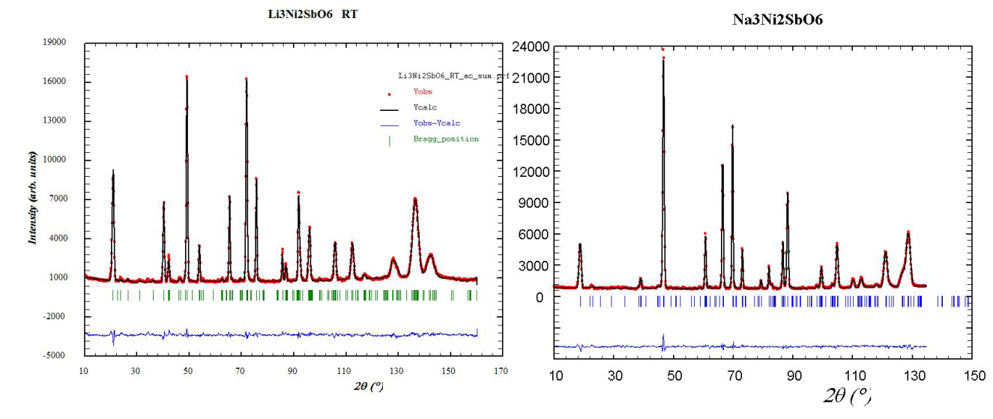
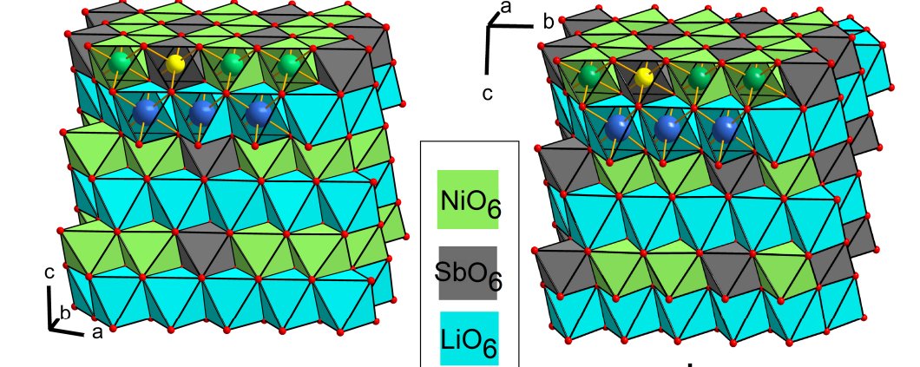
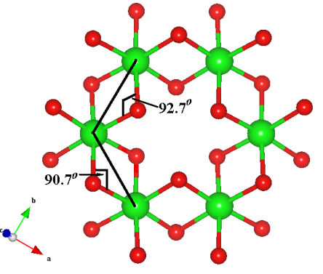
Li₃Ni₂SbO₆ и Na₃Ni₂SbO₆
Обе фазы представляют собой сверхструктуры, производные от слоистого типа α-NaСоO₂, с упорядочением никеля и сурьмы в слоях по сотовому типу. Эти слои имеют в сущности гексагональную симметрию, и порошковые рентгенограммы были первоначально проиндицированы в рамках пространственной группы P3₁12, однако полнопрофильным анализом рентгеновских (Li₃Ni₂SbO₆) и нейтронных (Li₃Ni₂SbO₆ и Na₃Ni₂SbO₆) дифрактограмм установлено, что укладка слоёв в обоих случаях соответствует моноклинной симметрии C2/m. В отличие от ряда родственных фаз, не обнаружено взаимозамещения лития с никелем, которое ухудшает электродное поведение таких фаз в литий-ионных аккумуляторах.
Фрагмент C2/m структуры в ab - плоскости, показывающий организацию связей Ni-O-Ni в пределах смешанного катионного слоя
P3₁12
C2/m
«Дифракция нейтронов - 2015» А.И. Курбаков Гатчина, ПИЯФ, 18.02.2015
5

Slide 7
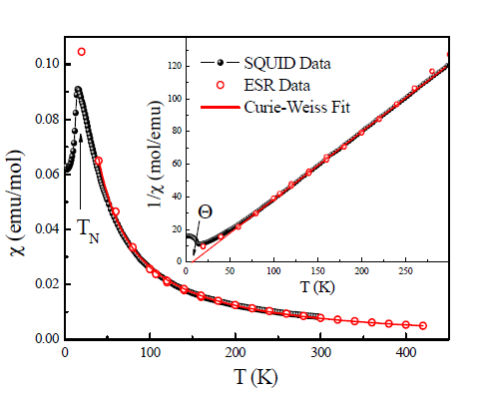
Li₃Ni₂SbO₆ и Na₃Ni₂SbO₆
Оба соединения упорядочиваются АФМ при низких температурах. Температура Нееля в слабых магнитных полях составляет T_{N} ~ 15 K и T_{N} ~ 17 K для Li₃Ni₂SbO₆ и Na₃Ni₂SbO₆ соответственно. В области температур выше T_{N} температурные зависимости магнитной восприимчивости удовлетворительно описываются законом Кюри-Вейсса. Полученное значение эффективного магнитного момента 4.3 μ_{B}/f.u. хорошо согласуется с теоретическим значением в предположении высокоспиновой конфигурации ионов Ni²⁺ (S=1). Температура Вейсса положительная и составляет Θ ~ 8 K и Θ ~ 12 K для Li₃Ni₂SbO₆ и Na₃Ni₂SbO₆ образцов соответственно, что свидетельствует о доминирующем ФМ взаимодействии в исследованных соединениях. Данные по температурным зависимостям (2-300 К) удельной теплоемкости, в том числе в магнитных полях до 9 Тл хорошо согласуются с данными по магнитной восприимчивости и показывают, что при приложении магнитного поля положение температуры Нееля сдвигается в сторону меньших температур, что является типичным для одноосных антиферромагнетиков.
«Дифракция нейтронов - 2015» А.И. Курбаков Гатчина, ПИЯФ, 18.02.2015
6

Slide 8
Na₂Ni₂TeO₆
Это соединение, как и другие Na₂M₂TeO₆ (M = Mg, Co, Zn) является сотообразной сверхструктурой с высокой катионной проводимостью, но отличается другой упаковкой слоев, отвечающей пространственной группе P6₃/mcm, а не P6₃22, как у других представителей. M.A. Evstigneeva et al. / Chem. Mater. 23 (2011)1174.
В Ni композиции, октаэдрические слои уложены с образованием колонок Te и Ni октаэдров вдоль с-направления. В других композициях, слои уложены так, что формируют попеременные столбцы М²⁺ и Te и столбцы только M² ⁺ вдоль с-направления.
P6₃/mcm
P6₃22
Cветло-желтые атомы Na⁺, показаны на всех возможных тригональных призматических позициях, доступных в пространстве между слоями.
«Дифракция нейтронов - 2015» А.И. Курбаков Гатчина, ПИЯФ, 18.02.2015
7

Slide 9
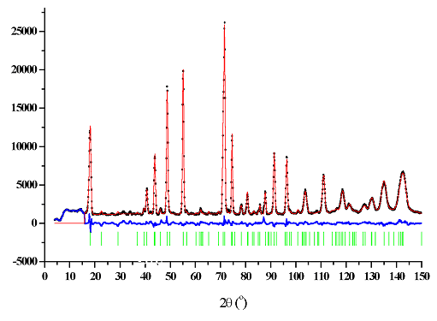
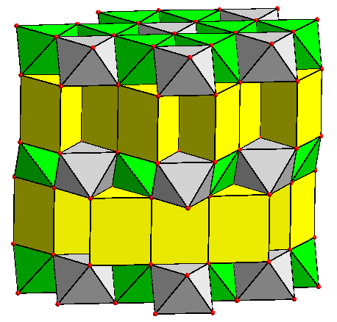
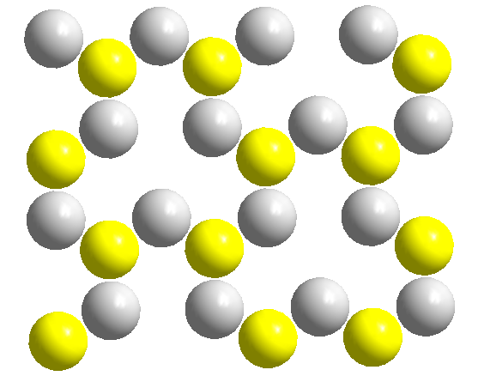
Na₂Ni₂TeO₆
новый слоистый твёрдый электролит
Полиэдрическая модель структуры Na₂Ni₂TeO₆ по данным нейтронографии. В серых октаэдрах Te, в зелёных – Ni, в жёлтых призмах – Na.
Нейтронограмма Na₂Ni₂TeO₆
при 300К
Позиция | Кратность | Положение призмы | Заселённость (доля от общего количества натрия)
 |  |  | Рентгенография | Нейтронография
Na(1) | 6 | Между пустыми тетраэдрами | 0.438 (67 %) | 0.469 (68 %)
Na(2) | 4 | Между двумя октаэдрами NiO₆ | 0.207 (21 %) | 0.329 (32 %)
Na(3) | 2 | Между двумя октаэдрами TeO₆ | 0.245 (12 %) | –0.015 (0 %)
Суммарное содержание Na в элементарной ячейке |  |  | 3,95 | 4,13
Взаимное расположение позиций Na(1) – серых и Na(2) – жёлтых в проводящей плоскости Na₂Ni₂
«Дифракция нейтронов - 2015» А.И. Курбаков Гатчина, ПИЯФ, 18.02.2015
8

Slide 10
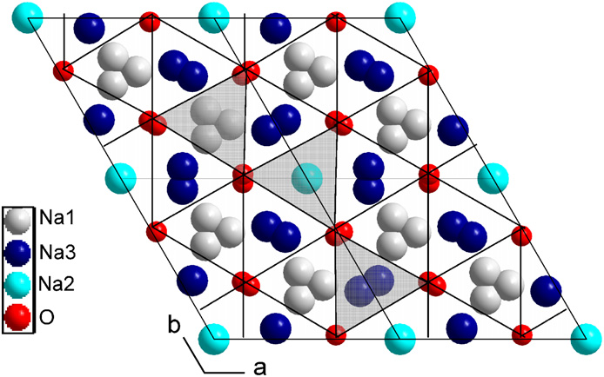
Na₂Ni₂TeO₆
Распределение Na в Na₂Ni₂TeO₆. Все позиции Na частично заняты. Красные атомы кислорода находятся в верхнем и нижнем слое. Они образуют три типа треугольных призматических позиции для Na (отмечено треугольниками) основаниями на рисунке: Na(1) разделен по грани с одним Ni и одним Те октаэдрами, Na(2) разделен по грани с двумя Ni октаэдрами, а Na(3) разделен только по ребру с Ni и Te октаэдрами, находящимися в слоях выше и ниже.
«Дифракция нейтронов - 2015» А.И. Курбаков Гатчина, ПИЯФ, 18.02.2015
9

Slide 11
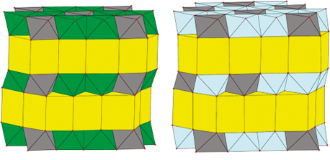
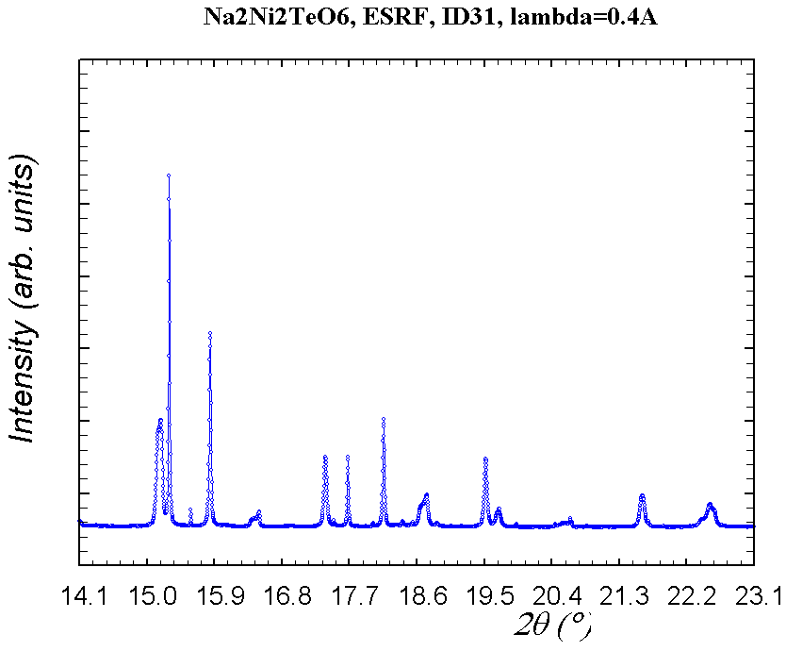
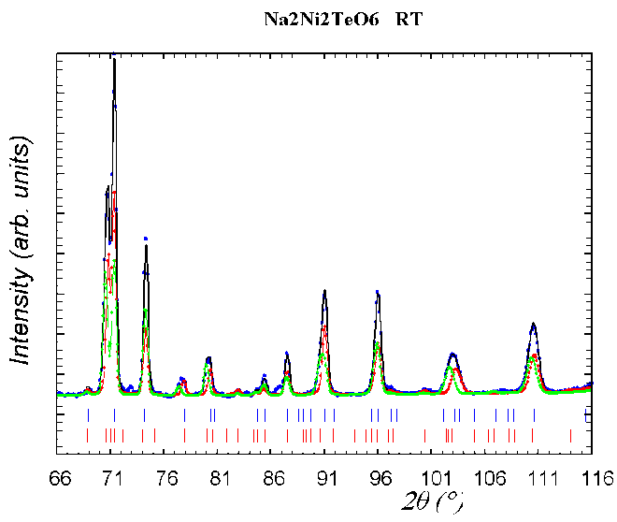
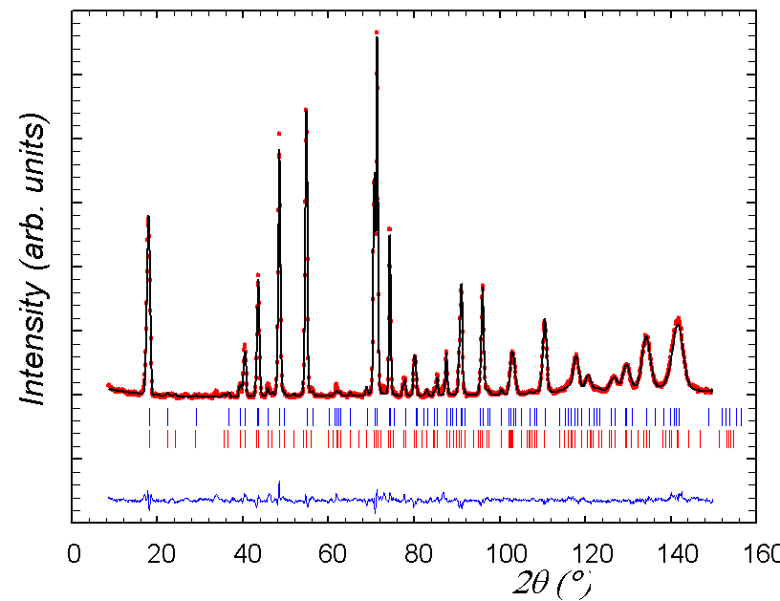
Na₂Ni₂TeO₆
Как рентгенограммы, так и нейтронограммы Na₂Ni₂TeO₆ показывали аномальное уширение базальных отражений (00l) и один очень слабый сверхструктурный рефлекс, запрещённый в P6₃/mcm. Эти явления объяснились после съёмки на синхротроне ESRF, обеспечивающем гораздо лучшее разрешение и чувствительность. Оказалось, что, кроме основного политипа, присутствует и второй. Параметры их гексагональных решёток довольно близки, что ранее мешало обнаружению второй фазы:
P6₃/mcm (~67%): a=5.2072(9), c=11.1673(18) Å; P6₃22 (~33%): a=5.1988(13), c=11.2190(8).
Полиэдрическое представление двух политипов Na₂Ni₂TeO₆ P6₃/mcm (слева) и P6₃22 (справа).
«Дифракция нейтронов - 2015» А.И. Курбаков Гатчина, ПИЯФ, 18.02.2015
10

Slide 12
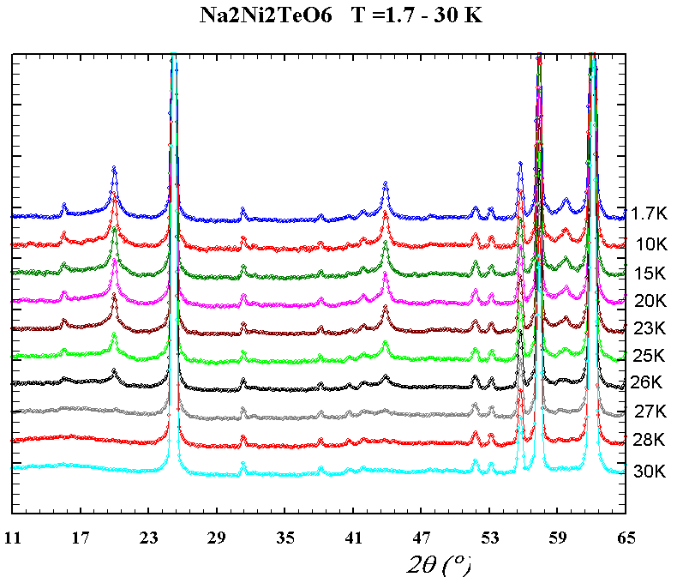
Na₂Ni₂TeO₆
«Дифракция нейтронов - 2015» А.И. Курбаков Гатчина, ПИЯФ, 18.02.2015
11

Slide 13
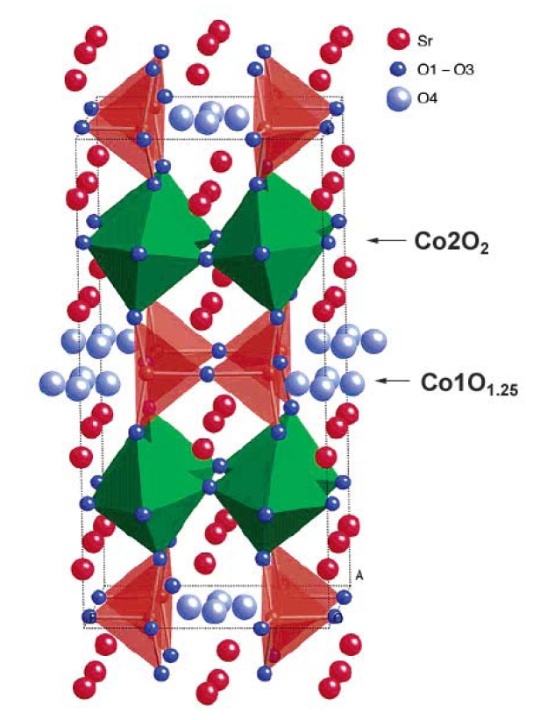
Sr₂Co_{1.2}Ga_{0.8}O₅
Браунмиллерито-подобные слоистые соединения
CoO₆
CoO_{2-δ}
Структура типа браунмиллерита
«Дифракция нейтронов - 2015» А.И. Курбаков Гатчина, ПИЯФ, 18.02.2015
12

Slide 14
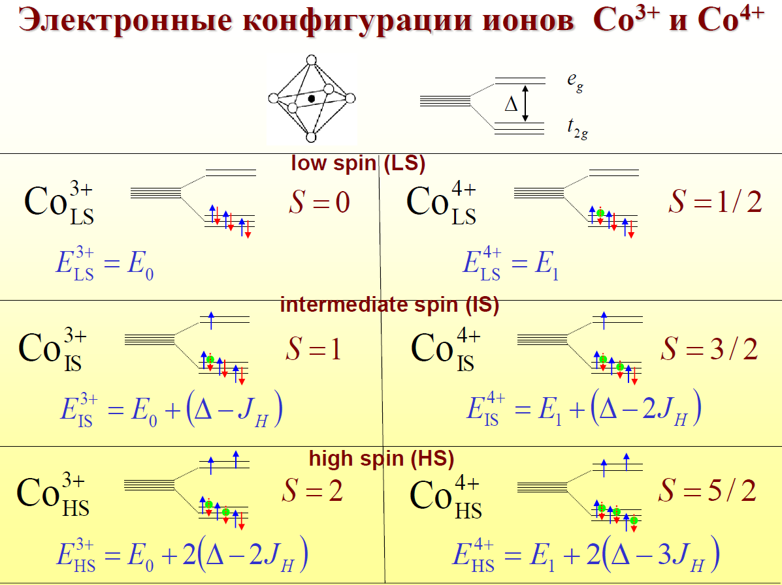
«Дифракция нейтронов - 2015» А.И. Курбаков Гатчина, ПИЯФ, 18.02.2015
13

Slide 15
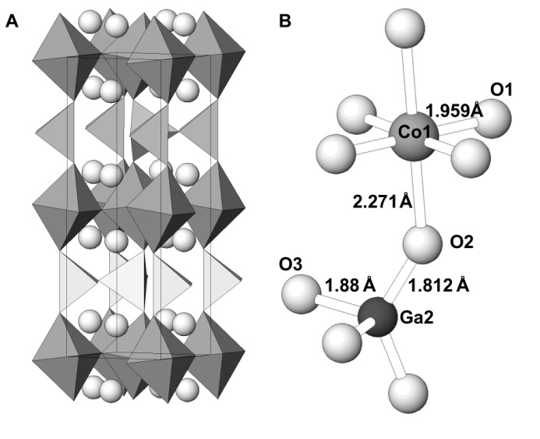
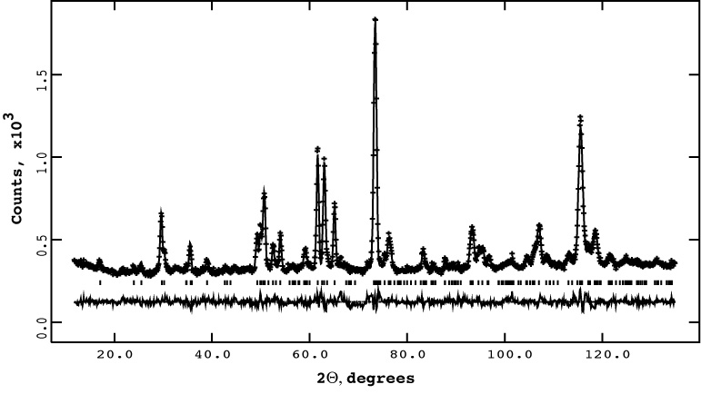
Sr₂Co_{1.2}Ga_{0.8}O₅
Кристаллическая структура браунмиллерито-подобного кобальтата Sr₂Co_{1.2}Ga_{0.8}O₅. Октаэдрические позиции в основном заняты Co³⁺, в то время как тетраэдрические - Ga³⁺ катионами.
Межатомные расстояния в октаэдре и тетраэдре, приведены для того, чтобы подчеркнуть большое искажение CoO₆ октаэдров.
Icmm
a =5.6148(6) Å
b = 15.702(2) Å
c = 5.4543(6) Å
Co1 = 67,7%
Co2 = 32,3%
«Дифракция нейтронов - 2015» А.И. Курбаков Гатчина, ПИЯФ, 18.02.2015
14

Slide 16
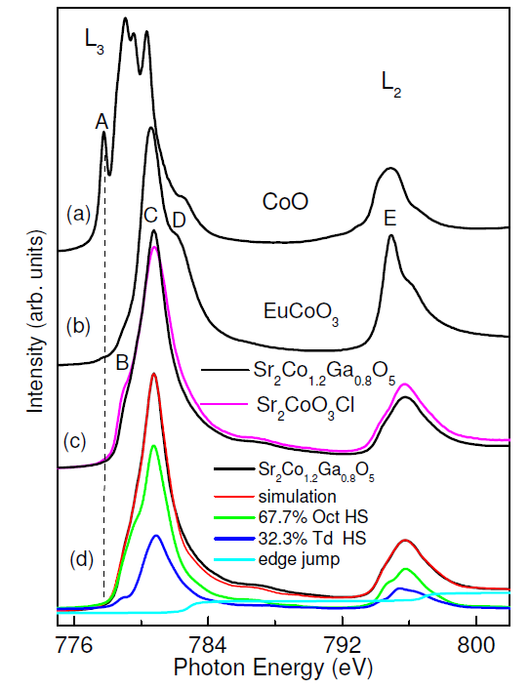
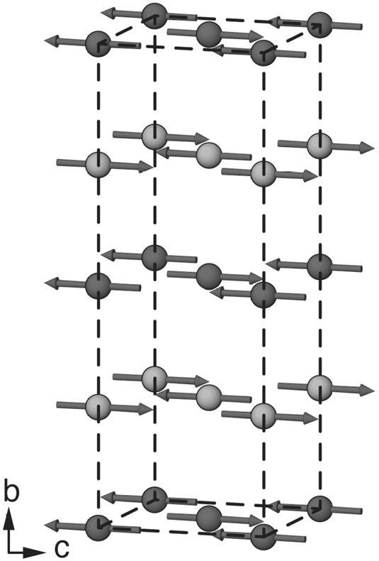
Sr₂Co_{1.2}Ga_{0.8}O₅
Co L_{2,3} края спектров (а) CoO (Со²⁺), (b) EuCoO₃ (Co³⁺ LS) и (с) Sr₂CoO₃Cl (Co³⁺ HS -красная линия), Sr₂Co_{1.2}Ga_{0.8}O₅ (черная линия) и кривая (d) показывает экспериментальный спектр (черная линия) Sr₂Co_{1.2}Ga_{0.8}O₅ по сравнению со смоделированной с HS Co³⁺ (красная линия).
Магнитная структура Sr₂Co_{1.2}Ga_{0.8}O₅: черный шар - Co1 в октаэдре, светлый - Co2 в тетраэдре
M2 = 4μ_{B}
M1 = 3.82(7)μ_{B}
«Дифракция нейтронов - 2015» А.И. Курбаков Гатчина, ПИЯФ, 18.02.2015
15

Slide 17
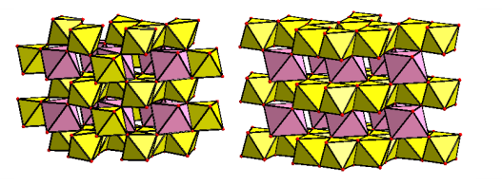
MnSb₂O₆
Спиновые фрустрированные слоистые оксиды
Низкоразмерные спиновые фрустрированные системы часто принимают неколлинеарные несоразмерные спиновые упорядочения, чтобы уменьшить степень их спиновой фрустрации. Такие спиновые состояния может снимать инверсионную симметрию и, следовательно, вызвать ферроэлектрический поляризацию, как найдено для мультиферроиков TbMnO₃ и CoCr₂O₄ с циклоидными магнитными структурами, а также для делафосситов AMO₂ (А= Cu, Ag, M = Fe, Cr) с геликоидальным магнитным порядком. Совсем недавно, MnSb₂O₆, магнетик с киральной кристаллической структурой и вращающейся в одном направлении циклоидной магнитной структурой, был предсказан, как мультиферроик с уникальным механизмом сегнетоэлектрического переключения.
MnSb₂O₆ : A Polar Magnet with a Chiral Crystal Structure R. D. Johnson, K. Cao, L. C. Chapon, F. Fabrizi, N. Perks, P. Manuel, J. J. Yang, Y. S. Oh, S.-W. Cheong, and P. G. Radaelli PRL 111, 017202 (2013)
Структурный аналог (тригональная PЗ21) железного лангасита (Ba₃NbFe₃Si₂O₁₄) - магнито- структурная связь включает в себя структурную киральность, магнитный геликоид и треугольную киральность ,
Но MnSb₂O₆ – циклоида k = (0.015; 0.015; 0.183) , а не геликоид, и это - слабо полярный мультиферроик необычного вида, так как переворачивание электрического поля приводит к переключению между одно- и двух - доменными конфигурациями.
Все структуры A²⁺B⁵⁺₂O₆ типа высоко упорядочены из-за большой разницы в зарядах А и В катионов.
P321
P-31m
Mn²⁺, HS = 5/2, и орбитальный момент L ≈ 0
«Дифракция нейтронов - 2015» А.И. Курбаков Гатчина, ПИЯФ, 18.02.2015
16

Slide 18
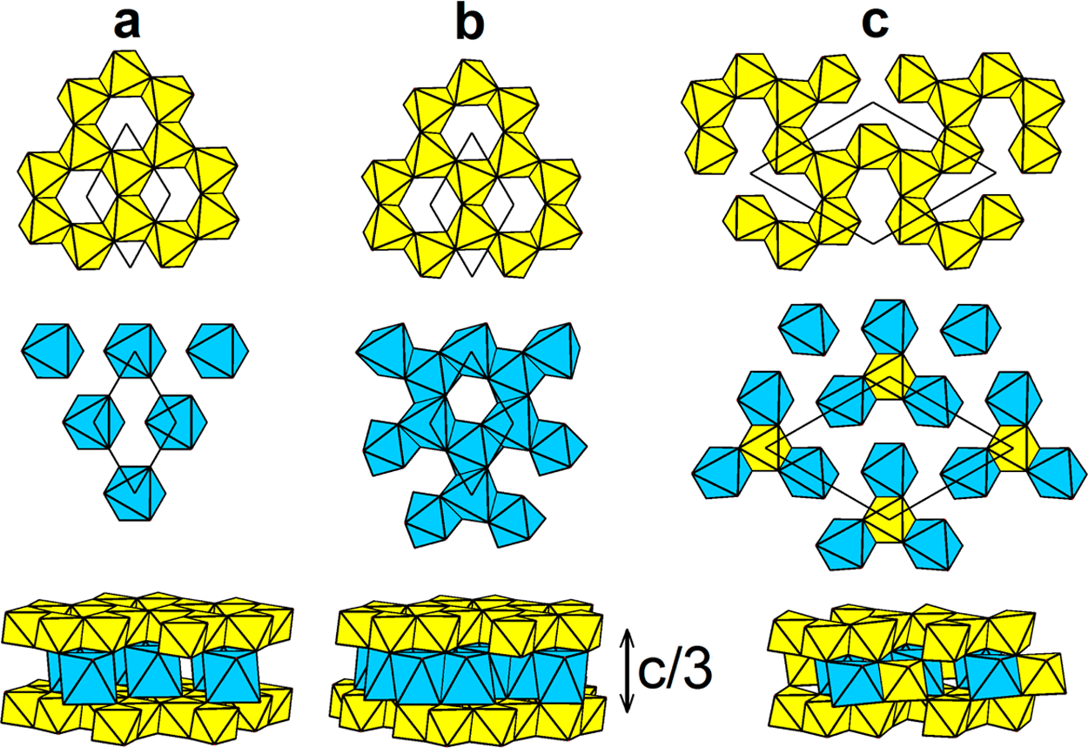
MnSb₂O₆
Кристаллические структуры (a) CaSb₂O₆ (P-31m), (b) NaSbO₃ (Na₂Sb₂O₆, R-3), и (c) MnSb₂O₆ (P321).
(верх) Слой SbO₆ октаэдров, (середина) MO₆ октаэдры (M = Ca²⁺, Na⁺, или Mn²⁺),
(низ) упаковка слоев.
«Дифракция нейтронов - 2015» А.И. Курбаков Гатчина, ПИЯФ, 18.02.2015
17

Slide 19
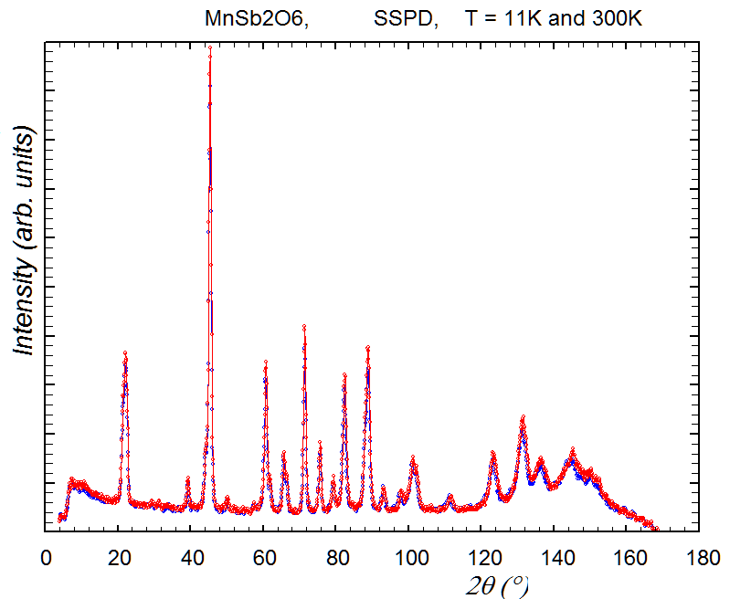
MnSb₂O₆
Composition | MnSb₂O₆
 | New form | Known form
Crystal system | Trigonal | Trigonal
Space group | P 1m (no. 162) | P321 (no. 150)
a, Å | 5.20649(9) | 8.8011(3)=5.0813×√3
c, Å | 4.66276(15) | 4.7241(1)
V, Å³ | 109.462(5) | 316.90(2)
Z | 1 | 3
Formula weight | 394.43 | 394.43
Density (calc.) | 5.984 | 6.200
1.3% сжатие в с-направлении
исключает любую возможность большого катиона (Na⁺ или K⁺), заменять Mn²⁺ в прослойке. Новая форма также отличается от известной по гораздо более регулярным MnO₆ и SbO₆ октаэдрам
«Дифракция нейтронов - 2015» А.И. Курбаков Гатчина, ПИЯФ, 18.02.2015
18

Slide 20
MnSb₂O₆
-17.2K
Температурная зависимость магнитной восприимчивости (FC) и (ZFC) в 0.1 Тл. Сплошные линии представляют собой приближение Кюри-Вейсса. Врезка: Спектр ЭПР MnSb₂O₆ зарегистрированный с эталонным образцом BDPA (g = 2.0036) при комнатной температуре. Черные точки представляют экспериментальные данные, сплошная линия - подгонка в соответствии с профилем Лоренца.
(а) Температурная зависимость магнитной восприимчивости при B = 0.01 T, магнитной теплоемкости ∂(cT)/∂T, и (b) теплоемкости при B = 0 T выделены две различные аномалии при T_{N} и T₁.
g = 1.993±0.005 типичным для высокоспиновых ионов Mn²⁺ (S=5/2)
«Дифракция нейтронов - 2015» А.И. Курбаков Гатчина, ПИЯФ, 18.02.2015
19

Slide 21
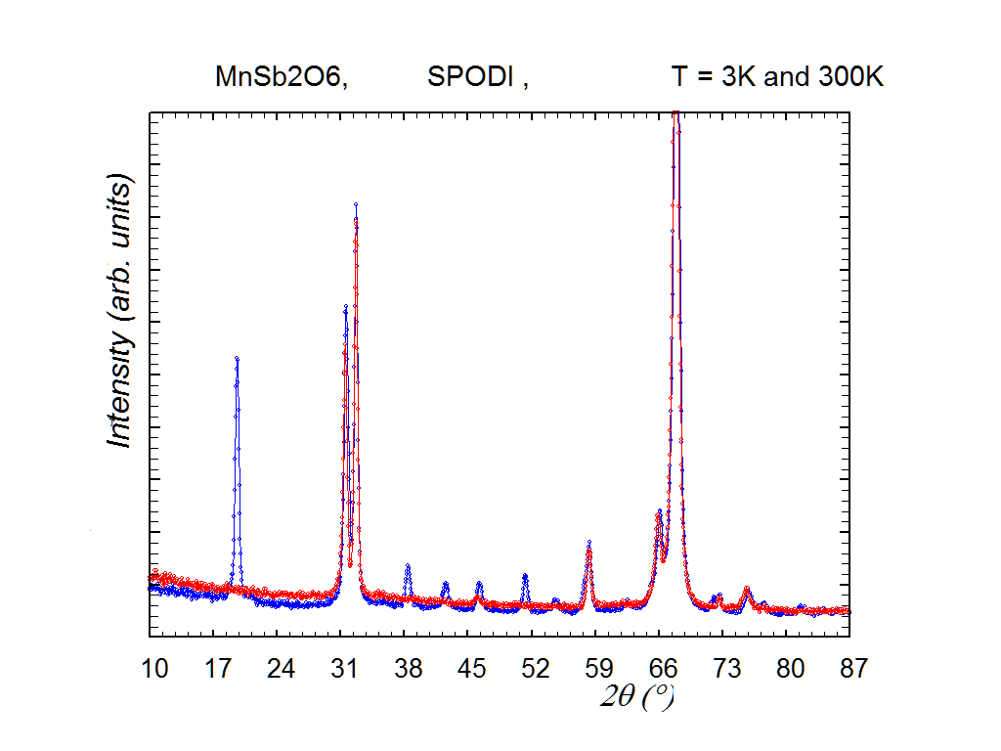
MnSb₂O₆
q = (0.06, 0.4, 0.15)
«Дифракция нейтронов - 2015» А.И. Курбаков Гатчина, ПИЯФ, 18.02.2015
20

Slide 22
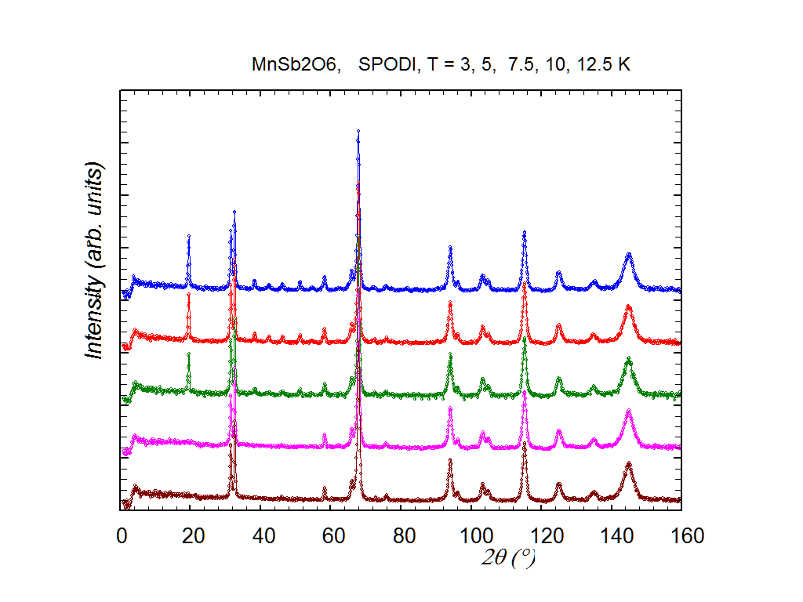
MnSb₂O₆
«Дифракция нейтронов - 2015» А.И. Курбаков Гатчина, ПИЯФ, 18.02.2015
21

Slide 23
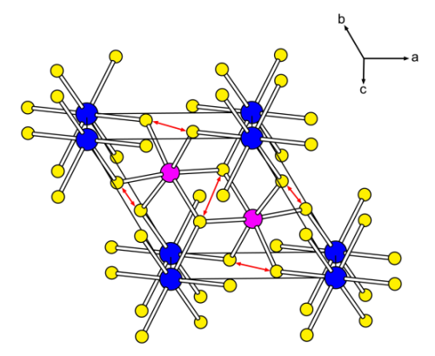
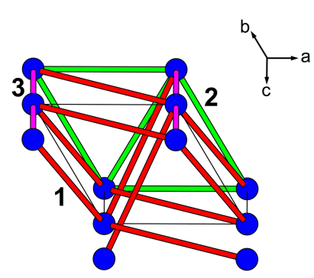
MnSb₂O₆
Mn
Sb
O
Cвязанные спин-обменные пути между ионами Mn²⁺, цифры 1, 2 и 3 указывают спиновые обменные пути, J1, J2 и J3, соответственно. Кратчайшие O ... O контакты J₁ пути представлены красными стрелками на рис. 6а. Здесь J₂ является внутрислоевым спин-обменным путем, а J₁ и J₃ являются межслойными спин-обменными путями
Расположение Mn²⁺
(S = 5/2) ионов в MnSb₂O₆
U = 3 eV U = 4 eV U = 5 eV
J₁/k_{B} -1.28 -0.96 -0.72
J₂/k_{B} -0.66 -0.54 -0.44
J₃/k_{B} -0.72 -0.57 -0.46
Q -38.2 -29.4 -22.9
«Дифракция нейтронов - 2015» А.И. Курбаков Гатчина, ПИЯФ, 18.02.2015
22

Slide 24

Спасибо за внимание
«Дифракция нейтронов - 2015» А.И. Курбаков Гатчина, ПИЯФ, 18.02.2015

